Slide 1


MELHORIA CONTÍNUA DOS SERVIÇOS DE TD
LANÇAMENTO
DO PROJETO
VP Tecnologia Digital
22 Junho 2015

Slide 2

Melhoria Contínua dos Serviços de TD
RETROSPECTIVA…
2012-2013
2014
2015
TD é definido como um processo de negócio
evoluções e entregas
de negócio relevantes
produtividade
da operação
desenho e implementação
novo modo de operar TD
nasce a melhoria
dos serviços
CHACON | Consultoria Ilimitada
nasce o Metrô
nasce o BES
Lançamento do Projeto _ 22 jun 2015

Slide 3
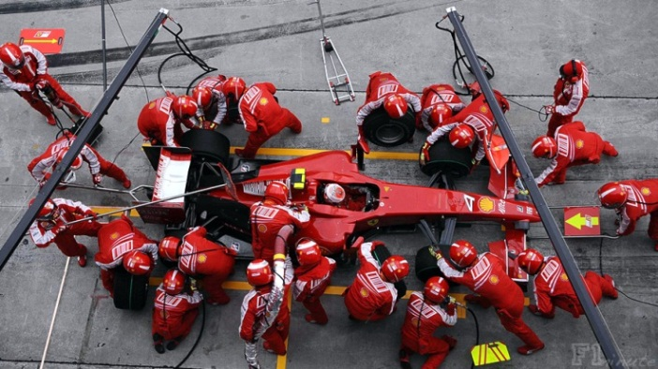
Melhoria Contínua dos Serviços de TD
O QUE QUEREMOS ALCANÇAR
2015-
ganhos de sinergia entre as áreas e
melhoria efetiva da qualidade dos nossos serviços
evolução – e não revolução – é a tônica desta transformação!
não é sobre Tecnologia...
é sobre Negócios!
CHACON | Consultoria Ilimitada
Lançamento do Projeto _ 22 jun 2015

Slide 4
Melhoria Contínua dos Serviços de TD
FOCOS
_desenvolver e manter práticas baseadas em processos
_evolução permanente dos resultados dos Serviços de TD - eficiência e eficácia de nossos profissionais
_aumentar de forma gradual e sustentável a contribuição da TD para a estratégia de negócios Natura
CHACON | Consultoria Ilimitada
Lançamento do Projeto _ 22 jun 2015

Slide 5

Melhoria Contínua dos Serviços de TD
FORÇAS CONTRÁRIAS…
  orientação insuficiente
  para implantar
falta de tempo
falta de apoio
da liderança
maturidade
do time
CHACON | Consultoria Ilimitada
Lançamento do Projeto _ 22 jun 2015

Slide 6
Melhoria Contínua dos Serviços de TD
E MAIS…
_dúvidas sobre a propriedade e autoridade dos processos
_falta de revisão periódica dos processos
_dificuldade para manter disciplina de execução
_hábitos, usos e costumes e a
natural resistência às mudanças
CHACON | Consultoria Ilimitada
Lançamento do Projeto _ 22 jun 2015

Slide 7
Melhoria Contínua dos Serviços de TD
SOMOS TODOS APEGADOS AOS NOSSOS HÁBITOS
Tstee sua rnisêtecsia a mdunaças...
Leia as cores das palavras, não as palavras!
vermelho – azul – preto – amarelo – preto
vermelho – verde – cinza – azul – amarelo
laranja – roxo – roxo – branco – vermelho
verde – preto – verde – azul – vermelho
azul – amarelo – branco – vermelho – cinza
CHACON | Consultoria Ilimitada
Lançamento do Projeto _ 22 jun 2015

Slide 8
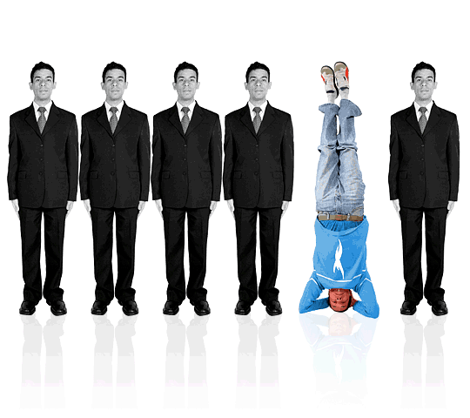
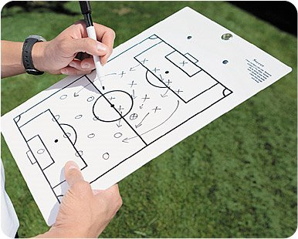


Melhoria Contínua dos Serviços de TD
MUDANÇA
É difícil mudar?
Pessoas
Produtos
Processos
Parceiros
CHACON | Consultoria Ilimitada
Lançamento do Projeto _ 22 jun 2015

Slide 9

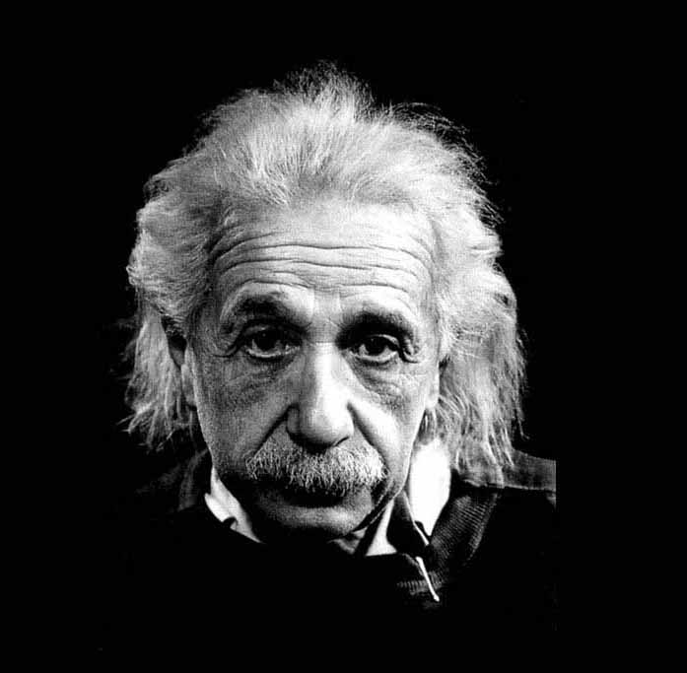
Melhoria Contínua dos Serviços de TD
MUDANÇA
É possível melhorar sem mudar?
“Fazer sempre as mesmas coisas,
esperando resultados diferentes é insanidade!”
Albert Einstein
CHACON | Consultoria Ilimitada
Lançamento do Projeto _ 22 jun 2015

Slide 10
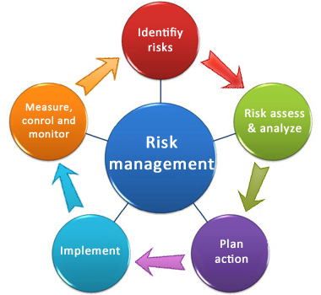
Melhoria Contínua dos Serviços de TD
HIPÓTESES PARA TESTAR
Catálogo de Ofertas e Serviços
Tratamento de Incidentes e Requisições
Problemas e Root Cause Analysis
Prazos
SLA, OLA, UC
Gestão do Conhecimento
Eficácia dos controles de Mudanças
Demandas e Insumos para Projetos
Indicadores que suportam a Decisão
CHACON | Consultoria Ilimitada
Lançamento do Projeto _ 22 jun 2015

Slide 11
Melhoria Contínua dos Serviços de TD
DESAFIOS DO PROJETO
  priorização das
  oportunidades de melhorias
  qualidade e conformidade
  (Metrô)
  PDCA
qualidade
inegociável
atitudes e comportamentos
indicadores
e ação
CHACON | Consultoria Ilimitada
Lançamento do Projeto _ 22 jun 2015

Slide 12
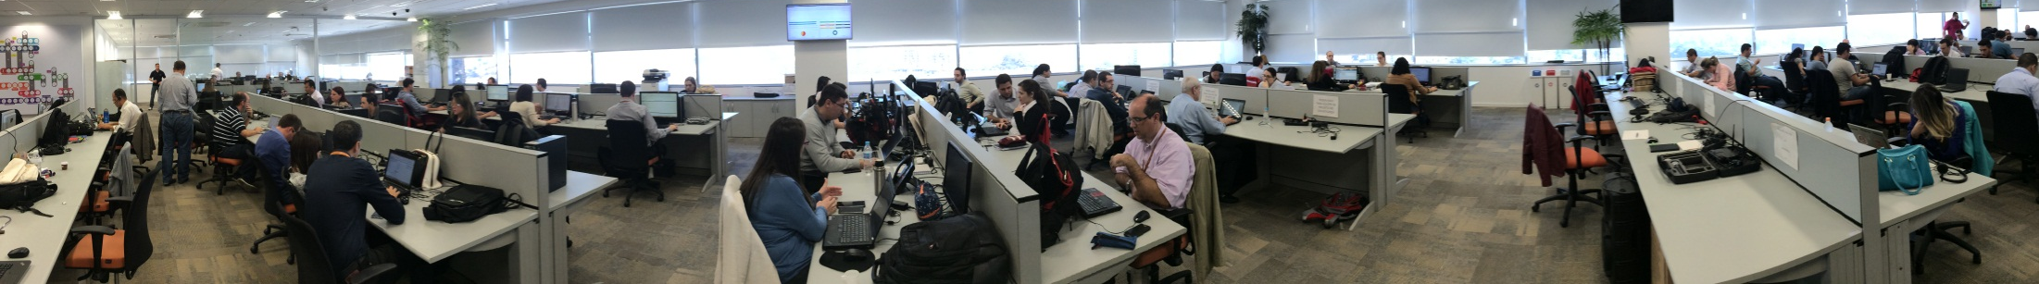
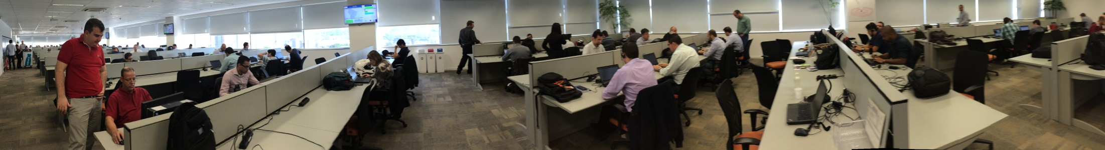
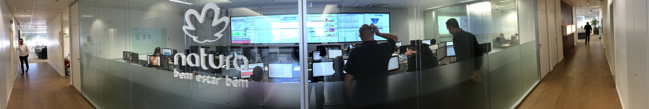
Melhoria Contínua dos Serviços de TD
TIME DE PROJETO
CHACON | Consultoria Ilimitada

Slide 13
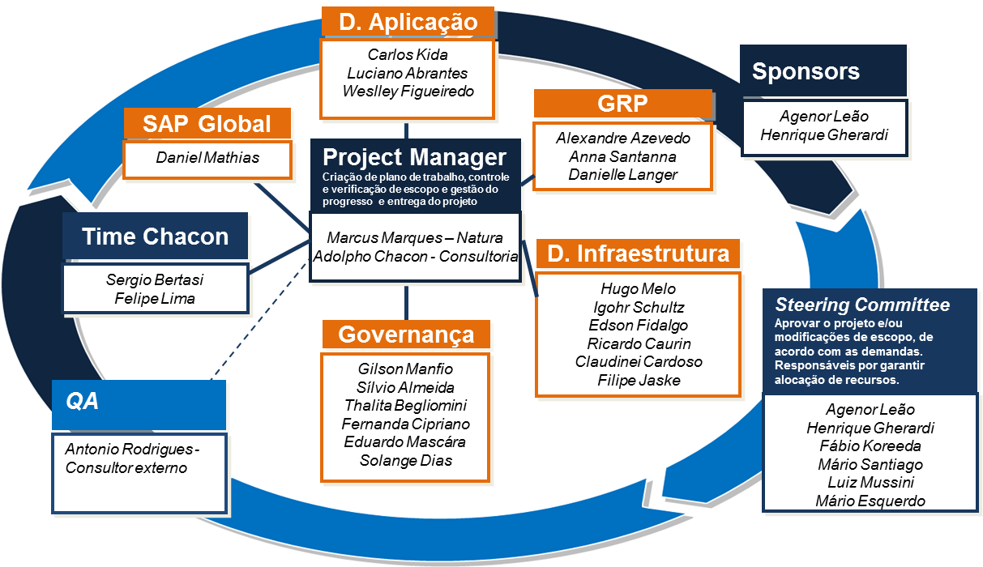
Melhoria Contínua dos Serviços de TD
TIME DE PROJETO
CHACON | Consultoria Ilimitada
Lançamento do Projeto _ 22 jun 2015

Slide 14
Melhoria Contínua dos Serviços de TD
TIMELINE DO PROJETO
Lançamento do Projeto
09/Jun/2015
18/Ago/2015
Planejamento e Estratégia
Riscos e GAPs
Assessment
Quick-Wins!
Plano de Ação
Indicadores
Workshop - Processo de Melhoria Contínua
CHACON | Consultoria Ilimitada
10 semanas
Lançamento do Projeto _ 22 jun 2015

Slide 15

Melhoria Contínua dos Serviços de TD
#TAMOJUNTO
Mas eu não tenho
nada com isso.
O FURO É DO SEU
LADO DO BARCO!
Me ajuda.
Precisamos sair
dessa
situação!
CHACON | Consultoria Ilimitada
Lançamento do Projeto _ 22 jun 2015

Slide 16

Melhoria Contínua dos Serviços de TD
OBRIGADO!
#tamojunto
#foconoresultado
#pegaprasi
#menosémais
#promessaédívida
CHACON | Consultoria Ilimitada
#semmelindre
Lançamento do Projeto _ 22 jun 2015

